Slide 1
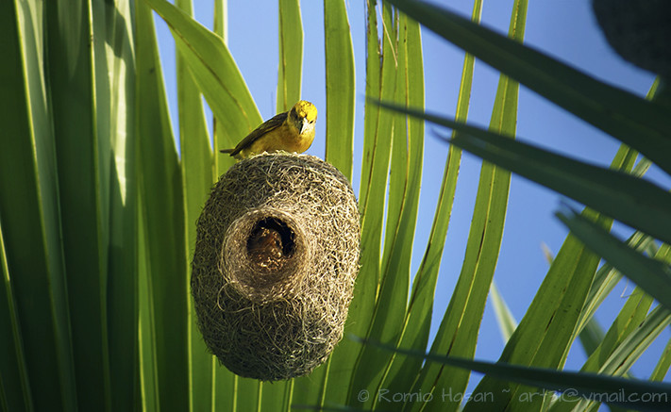
আজকের পাঠে সবাইকে স্বাগতম

Slide 2
এসো আমরা একটি ভিডিও দেখি
ভিডিওতে তোমরা কী দেখতে পেলে?
https://www.youtube.com/watch?v=BHyx2cpRoYw
বিভিন্ন প্রাণী ও তাদের আবাসস্থল
আবাসস্থল কাকে বলে?-
অথবা,
https://www.teachers.gov.bd/content/details/528374
উদ্ভিদ যে জায়গায় জন্মে এবং প্রাণী যে বিশেষ জায়গায় বাস করে তাই তার আবাসস্থল।

Slide 3
আমাদের আজকের পাঠ-
পরিবেশে প্রাণী

Slide 4
পাঠ পরিচিতি
প্রাথমিক বিজ্ঞান
শ্রেণিঃ ৪র্থ
অধ্যায়ঃ ২
পাঠ্যাংশঃ প্রাণী বিভিন্ন স্থানে বাস করে.........উভয়ই স্থানেই থাকতে পারে।

Slide 5
এই পাঠ শেষে শিক্ষার্থীরা-
২.1.7 বিভিন্ন প্রাণীর বিভিন্ন আবাসস্থল শনাক্ত করতে পারবে।

Slide 6
দলগত কাজ
আমাদের আজকের প্রশ্নঃ
প্রাণী কোথায় কোথায় বাস করে?
নিচের ছবিটি পর্যবেক্ষণ কর। ছবিটি দেখে ছকে বিভিন্ন প্রাণীর নাম ও তাদের বাসস্থান লেখ।
প্রাণীর নাম | কোথায় বাস করে
১।
২।
৩।
.............................................।

Slide 7
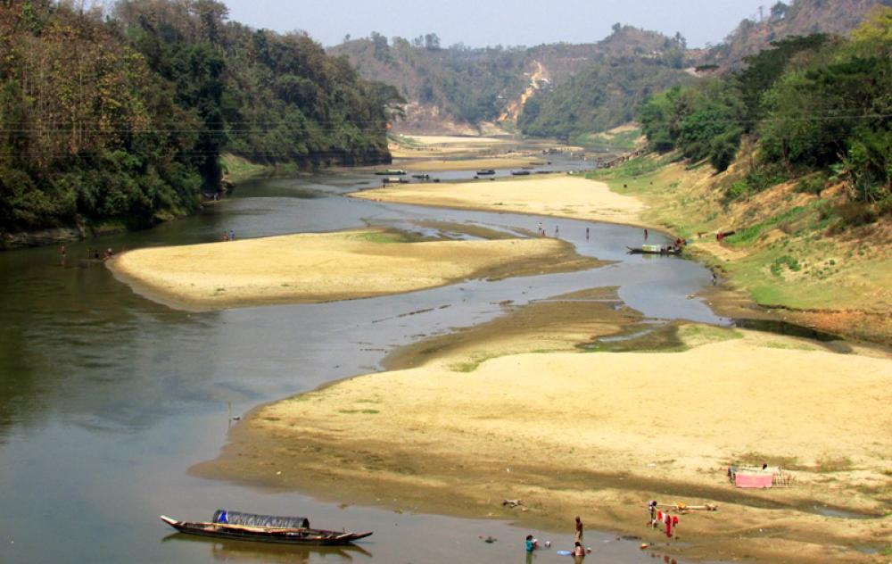
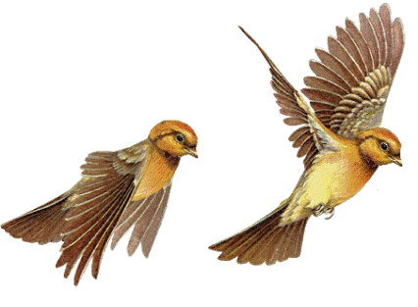
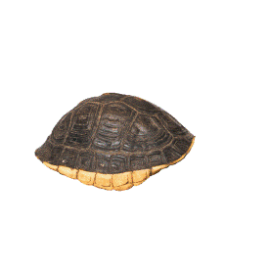
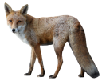
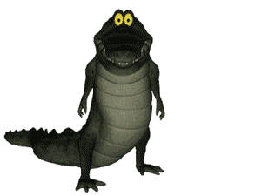
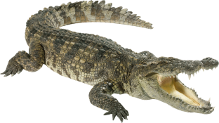
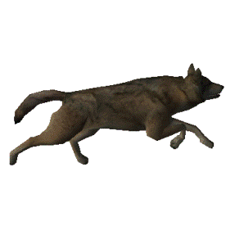
দলগত কাজ উপস্থাপন

Slide 8
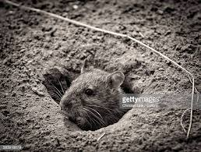
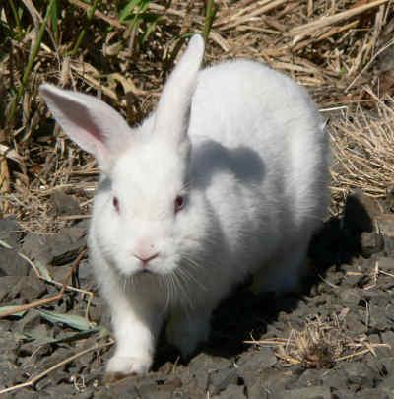
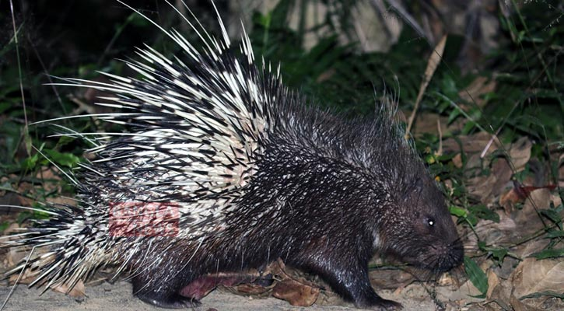
এসো আরো কিছু ছবি পর্যবেক্ষণ করি
কোথায় বাস করে?
মাটিতে গর্ত করে
ইদুর
খরগোশ
সজারু

Slide 9
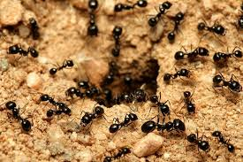
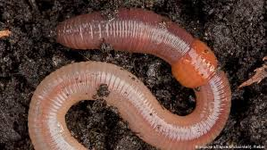
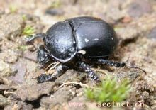
কোথায় বাস করে?
মাটির নিচে বাসা তৈরি করে
পিঁপড়া
কেঁচো
গুবরেপোকা

Slide 10
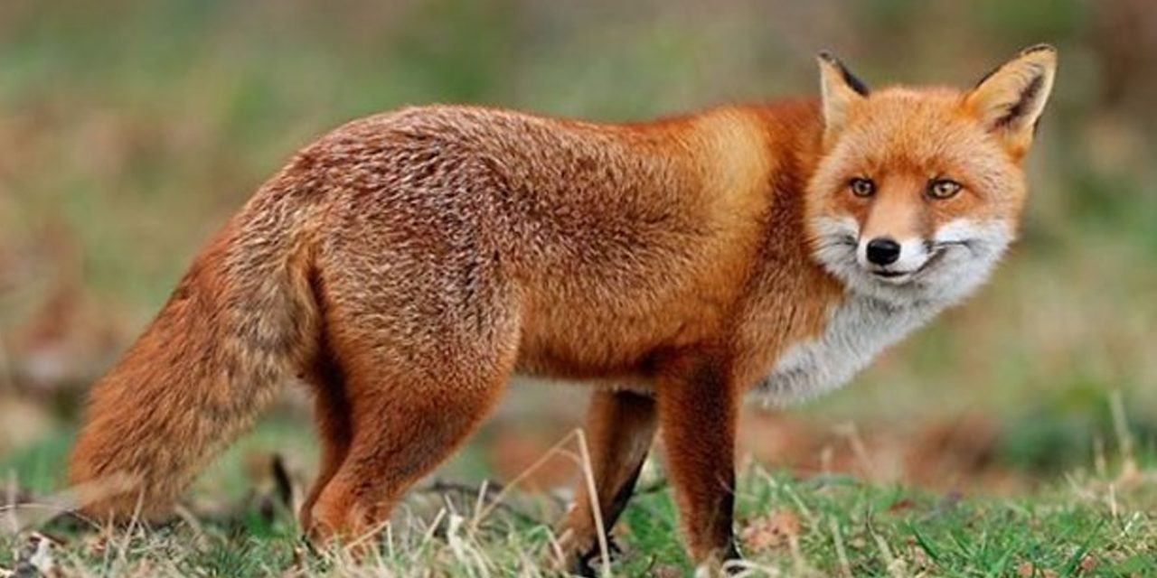
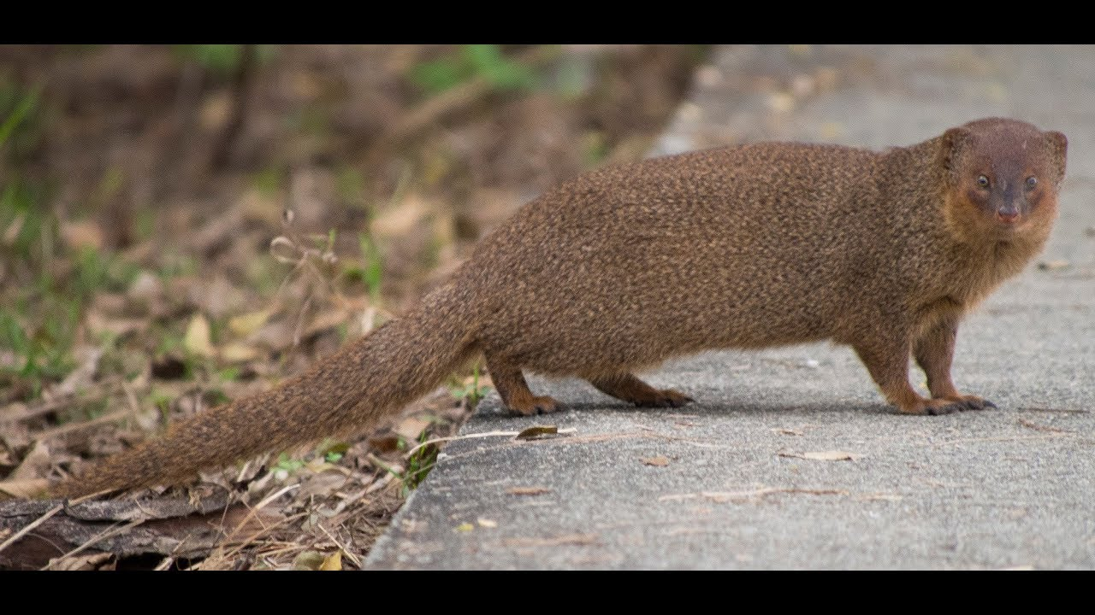
কোথায় বাস করে?
ঝোপঝাড় বা ঘন বন-জঙ্গলে
শিয়াল
বেজি

Slide 11
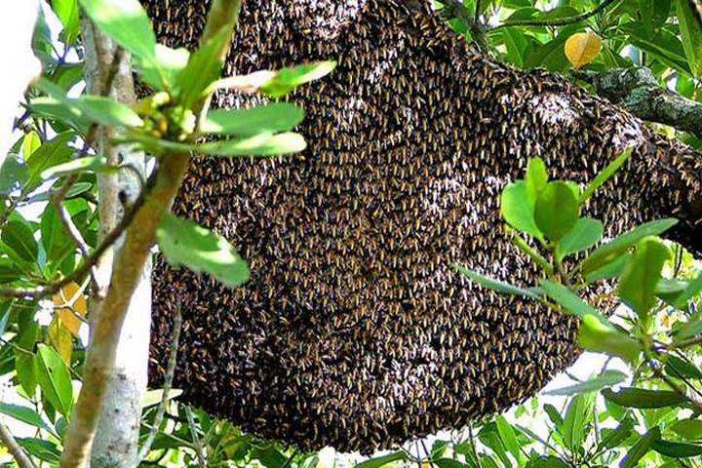
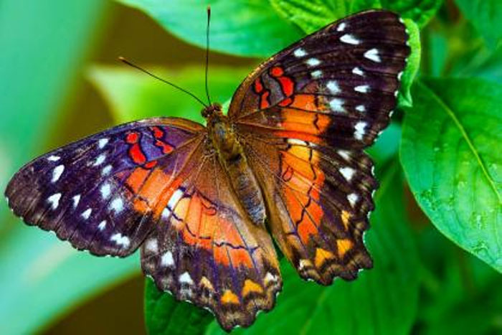
কোথায় বাস করে?
গাছে থাকে
মৌমাছি
প্রজাপতি

Slide 12
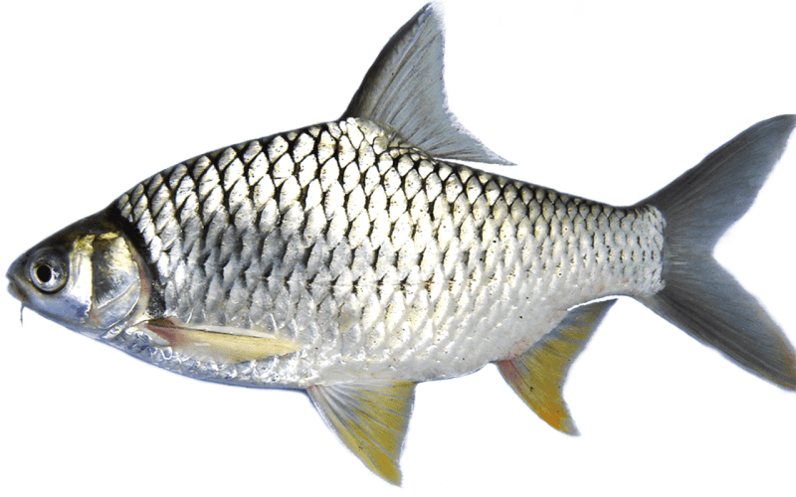
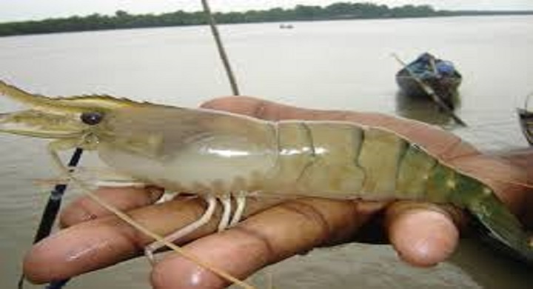
কোথায় বাস করে?
পানিতে
মাছ
চিংড়ি

Slide 13
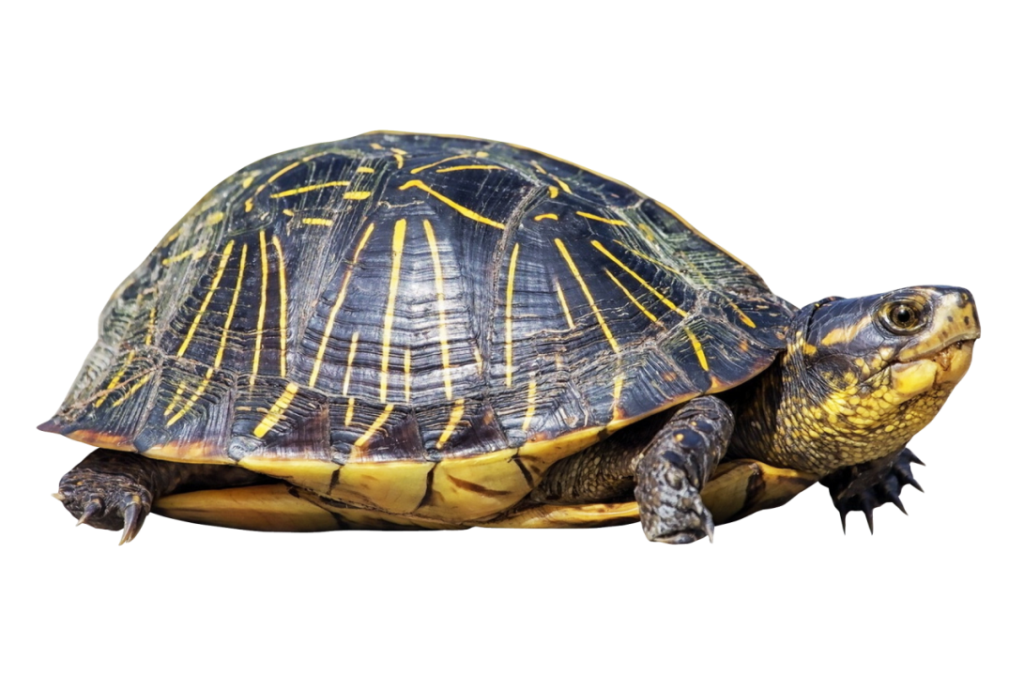
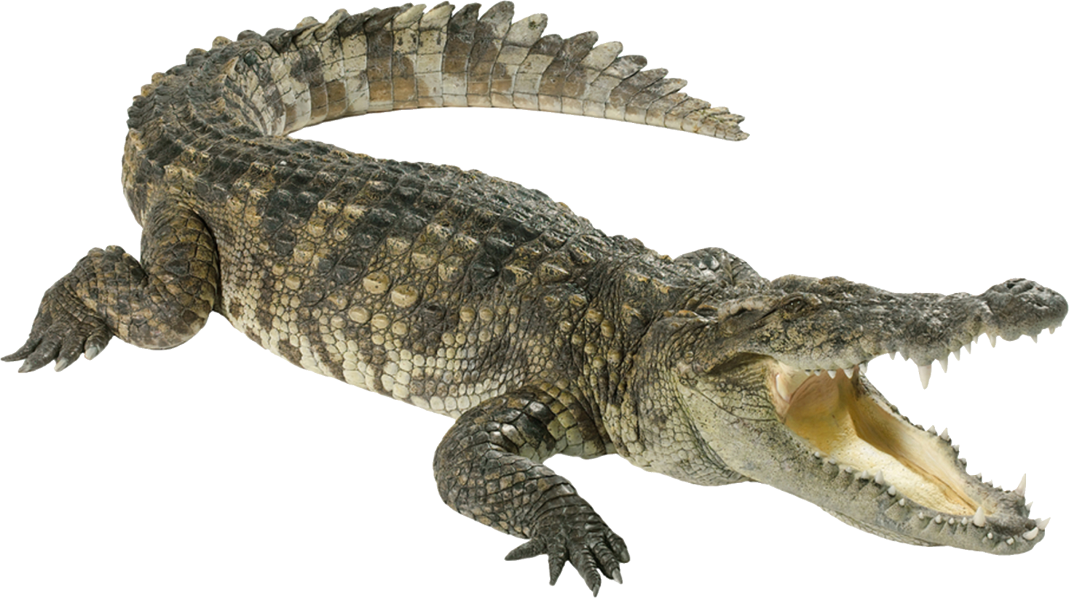
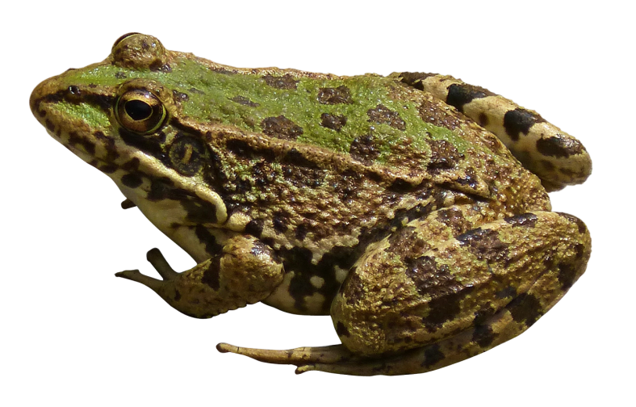
কোথায় বাস করে?
মাটি ও পানি উভয়ই স্থানে
কচ্ছপ
কুমির
ব্যাঙ

Slide 14
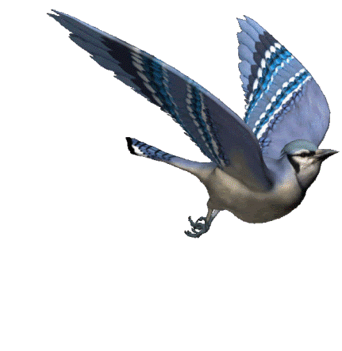
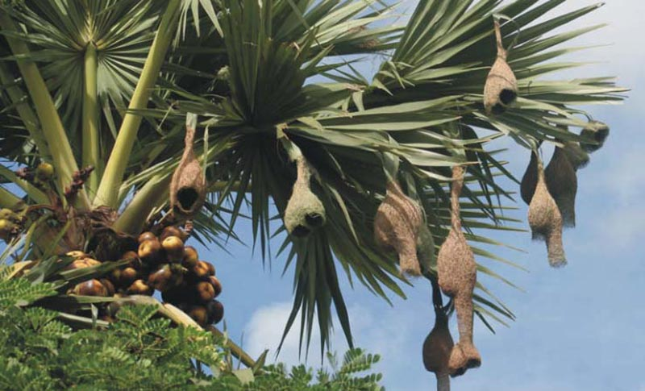
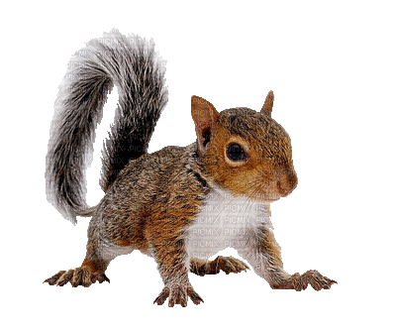
কোথায় বাস করে?
গাছের ডালে বা কোটরে
পাখি
কাঠবিড়ালি

Slide 15
মাটিতে গর্ত করে বাস করে
ইঁদুর
সজারু
গুবরে পোকা
খরগোশ
পিঁপড়া
কেঁচো

Slide 16
ঝোপঝাড় বা ঘন বন-জঙ্গলে বাস করে
শিয়াল
বেজি

Slide 17
গাছের ডালে বা কোটরে বাস করে
পাখি
কাঠবিড়ালি
প্রজাপতি
মৌমাছি

Slide 18
মাটি ও পানিতে উভয়ই স্থানে থাকতে পারে
কুমির
কচ্ছপ
ব্যাঙ

Slide 19
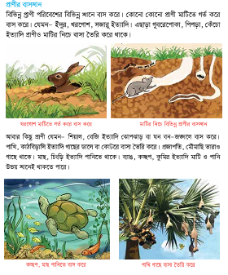
পাঠ্যাংশটুকু নীরবে পাঠ কর

Slide 20
মূল্যায়ন
ডান পাশের শব্দগুলোর সাথে বামপাশের শব্দ দাগ টেনে মিল কর
বাম পাশ | ডান পাশ
ইঁদুর | পানিতে থাকে।
মাছ | মাটি ও পানিতে থাকে।
কচ্ছপ | গাছের কোটরে থাকে ।
বেজি | গাছের ডালে থাকে ।
পাখি | ঝোপঝাড়ে থাকে ।
কাঠবিড়ালি | মাটির গর্তে থাকে ।

Slide 21
সৃজনশীলকাজ
তোমার বাড়িতে এবং বাড়ির পাশে যে সমস্ত প্রাণী দেখেছ, এমন ৫টি প্রাণীর নামও তাদের আবাসস্থলের নাম লিখে আনবে।

Slide 22
সকলকে ধন্যবাদ

